Slide 1
Сите права за секое дете
20 Ноември Светски ден на детето

Slide 2
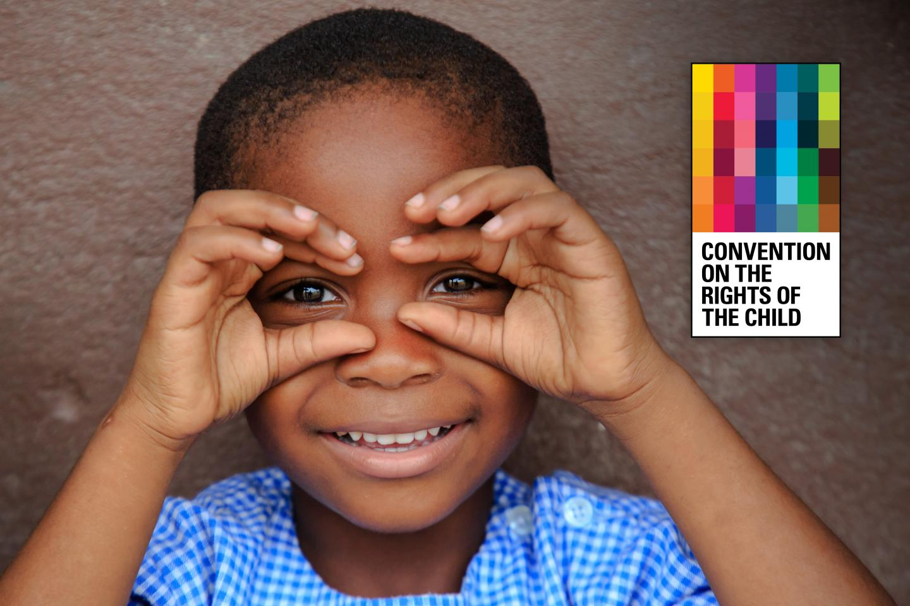
Конвенција за правата на децата
Децата како посебна група имаат свои права утврдени со Конвенцијата за правата на Детето, едногласно усвоена од Генералното собрание на Обединетите нации во 1989 година. Усвојувањето на Конвенцијата за Правата на Детето го изразува стремежот на меѓународната заедница за подобрување на општествените услови за развој и бласостојба на децата.

Slide 3
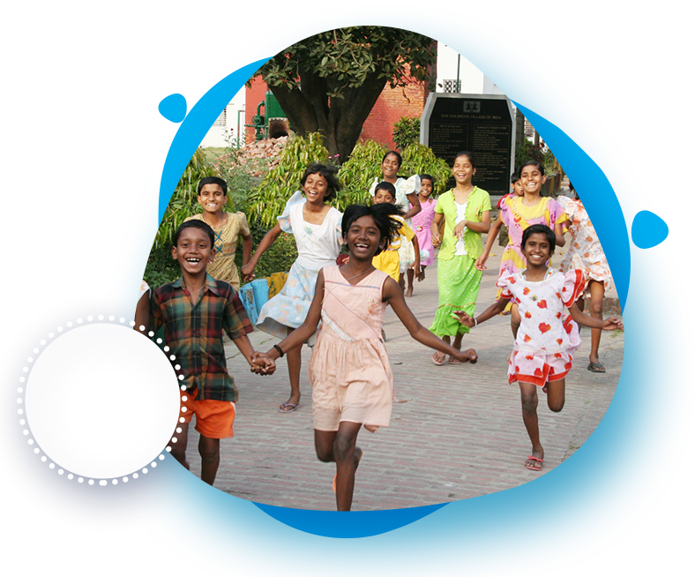
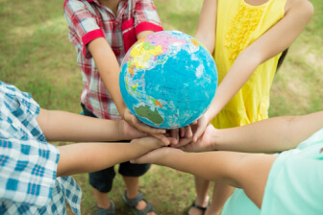
Правата на децата
Правата на децата се од голема важност бидејќи почитувањето на основните слободи и права ги определуваат вредностите во општеството.
Животот на децата треба да биде исполнет со радост и мир, со игри и учење и ним им припаѓаат сите права и слободи на човекот.

Slide 4
Децата се ранливи,невини,зависни и имаат право на посебна грижа и помош, бидејќи човештвото им должи се најдобро што може да се даде.

Slide 5
Децата имаат загарантирани права
Секаде во светот сите деца се раѓаат слободни и еднакви. Детските права како дел од човековите права им припаѓаат на сите деца без оглед на нивното национално или етничко потекло, пол, род, боја на кожа, религија, возраст, попреченост, јазик или кој било друг статус.
https://youtu.be/HCYLdtug8sk?si=BrGAlBMH8hZJuUBl

Slide 6
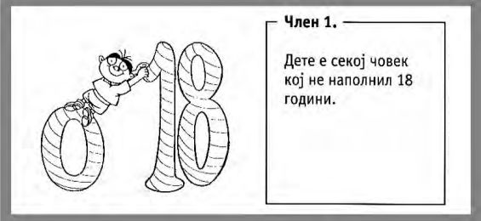
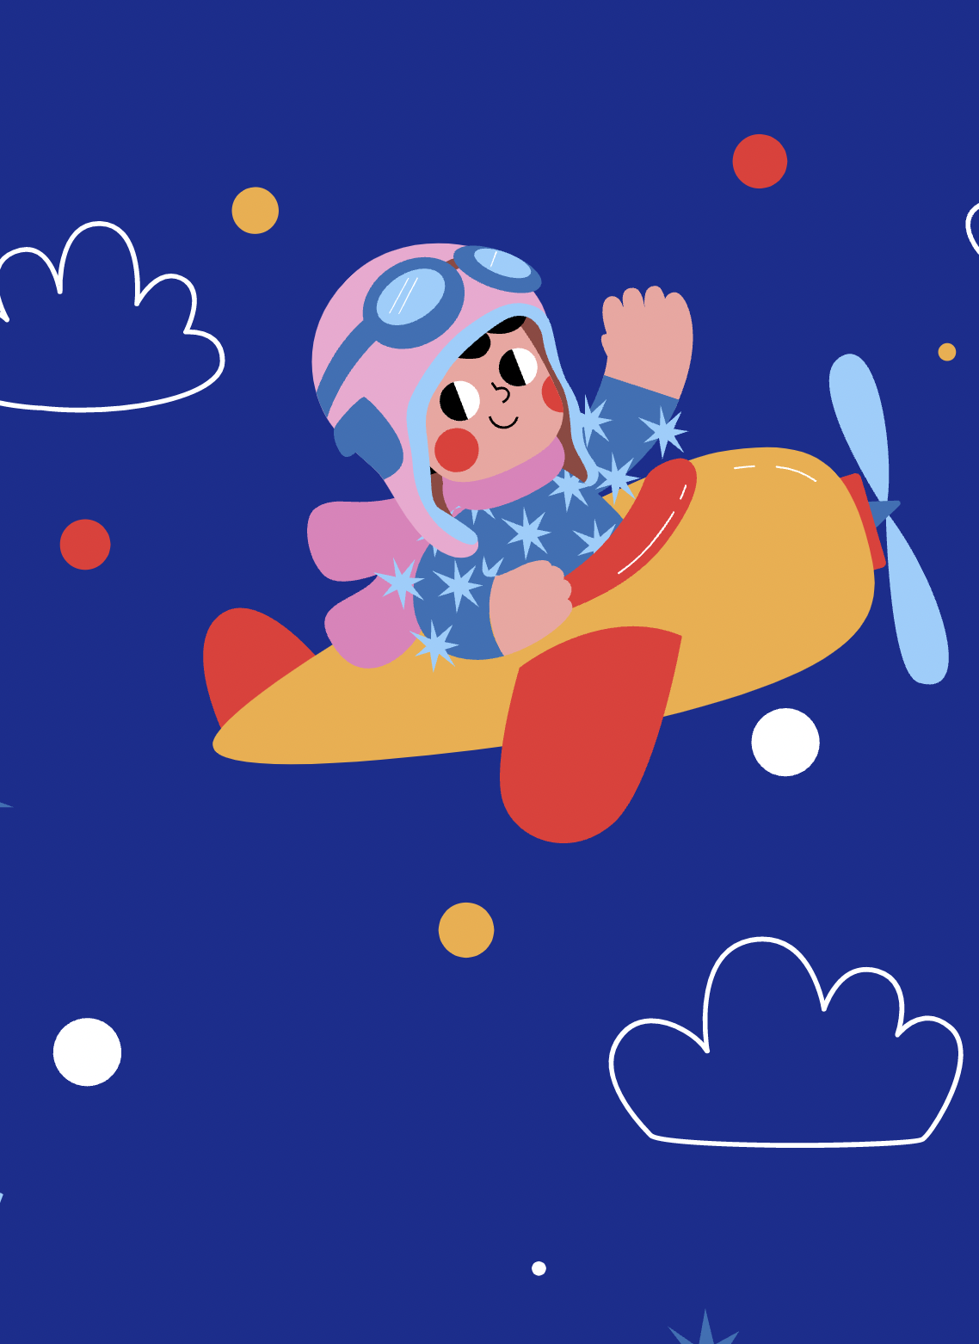
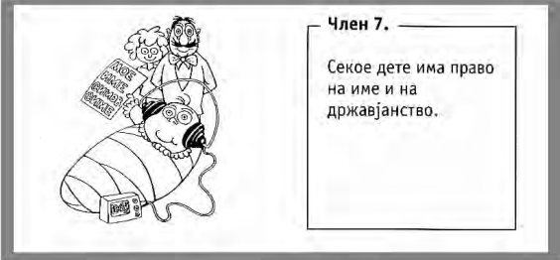
Некои од правата на децата се...

Slide 7
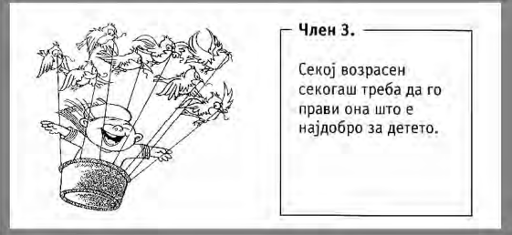
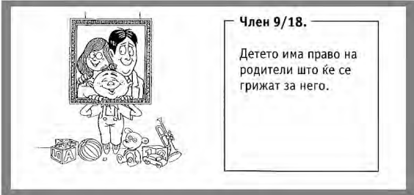
—Someone Famous

Slide 8
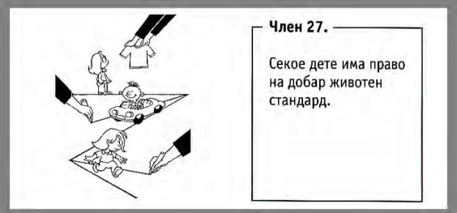
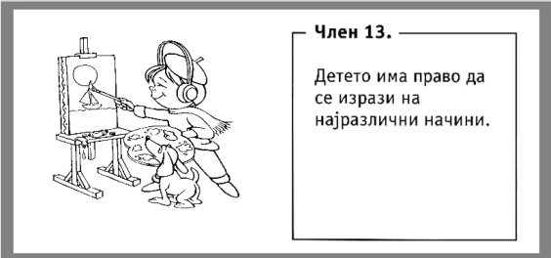
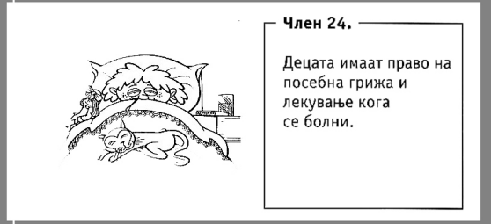
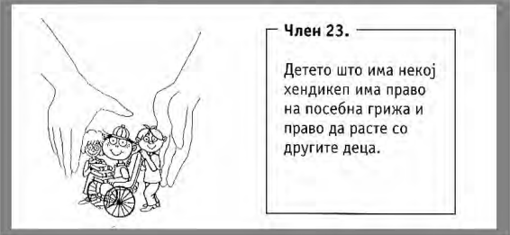
Права на децата
Mercury
Venus
Mars

Slide 9
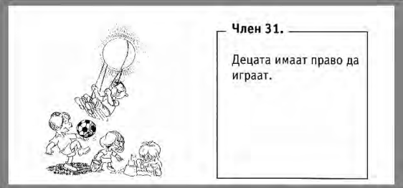
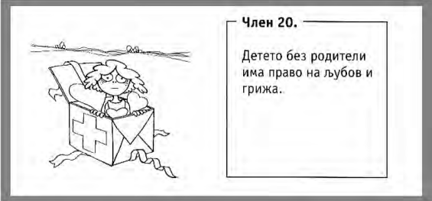
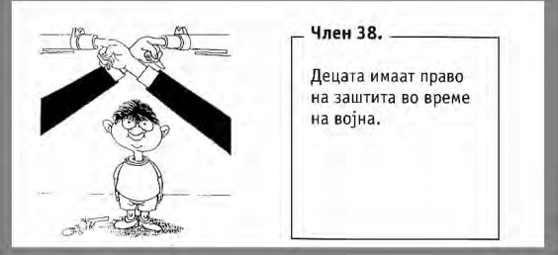
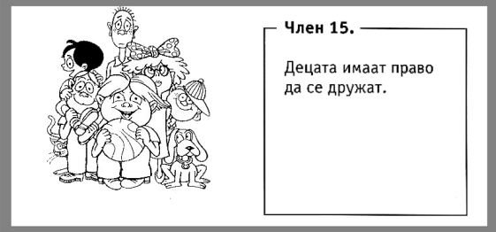
Права на децата
Mercury
Venus
Mars

Slide 10
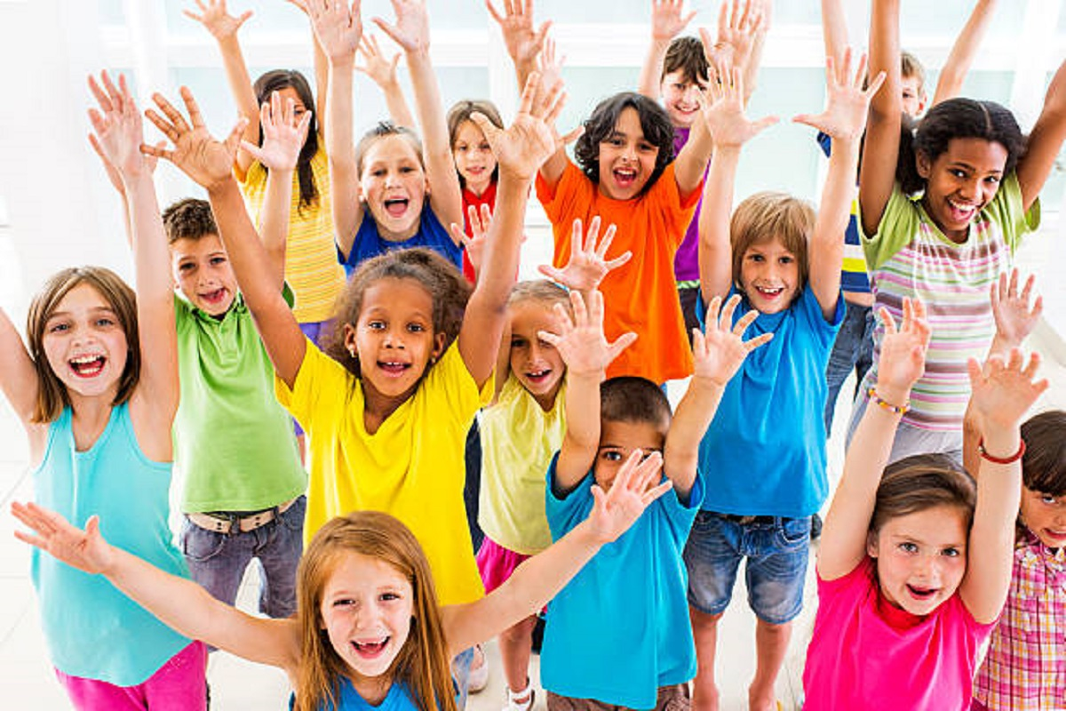
20 Ноември Светски ден на детето
Светскиот ден на детето првпат е востановен во 1954 година како Универзален ден на детето и се слави на 20 ноември секоја година за да се промовира меѓународното заедништво, свеста кај децата ширум светот и да се подобри благосостојбата на децата.

Slide 11
Children’s day in the world
Светскиот ден на детето е годишен ден на акција на УНИЦЕФ за децата, од страна на децата.
Од климатските промени, образованието и менталното здравје, до ставање крај на расизмот и дискриминацијата, војната, децата и младите го креваат својот глас за прашањата што се важни за нивната генерација и ги повикуваат возрасните да создадат подобра иднина.
Saturn

Slide 12
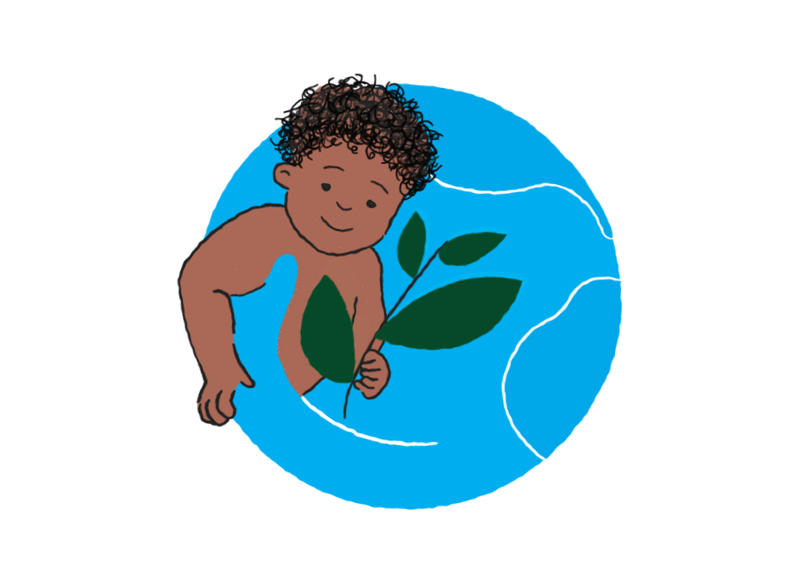
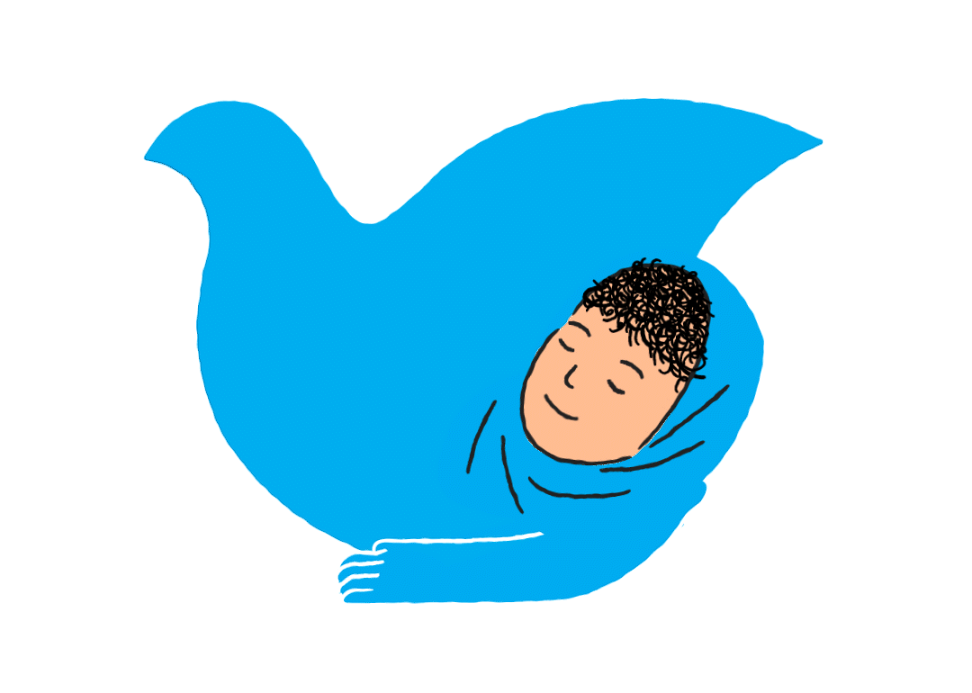
За секое дете Сите права
Децата имаат право на безбедна планета за живеење.
Децата мора да бидат слушани и вклучени во сите одлуки што ги засегаат.
Секое дете, секаде, има право да живее во мирен свет.

Slide 13
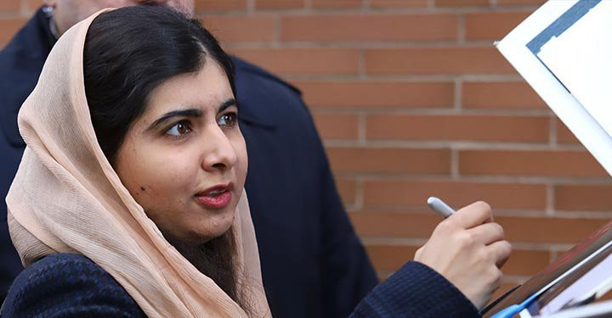
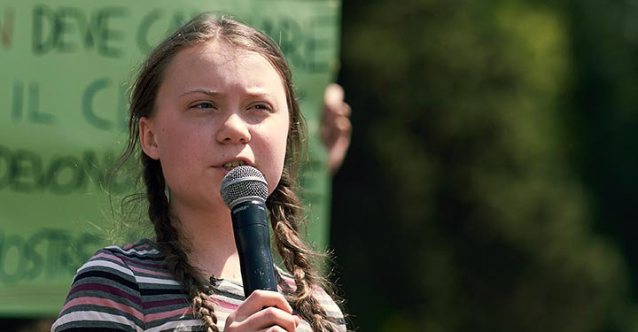
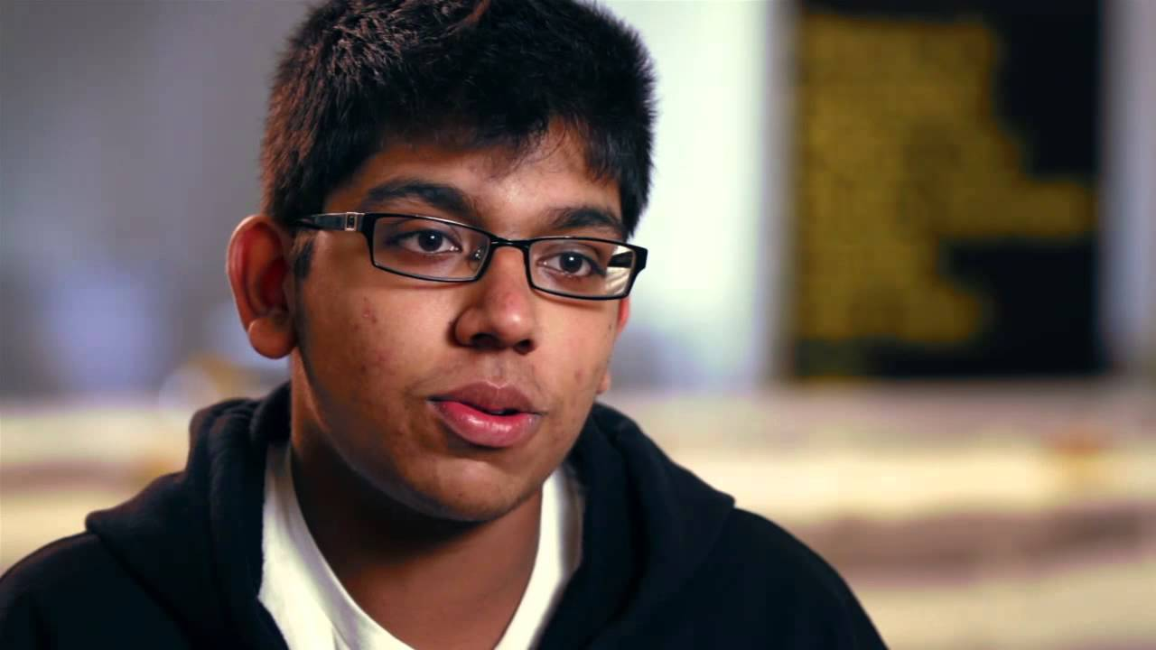
Деца кои го менуваат светот изразувајќи ги своите проблеми наоѓајќи решенија
Малала Јусафзаи, борец за правото на образование на женските деца
Грета Тунберг, борец против климатските промени
Јаш Гупта, креатор на непрофитна организација за визуелни помагала

Slide 14
Децата имаат загарантирани права но важно е да се знае дека од секое право произлегува обврска.

Slide 15
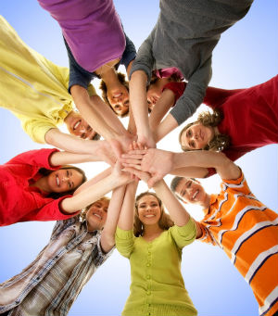
Правата и слободите имаат граница-еднаквото право и слобода на другиот. Секој е одговорен за:
Своите права
Правата на другиот
Правата на сите

Slide 16
Подготвиле:
Претседателот, ученичкиот правобранител, членовите на ученичкиот парламент и педагогот на училиштето
Mars
Saturn
Neptune

